Slide 1
Mi misión

Slide 2
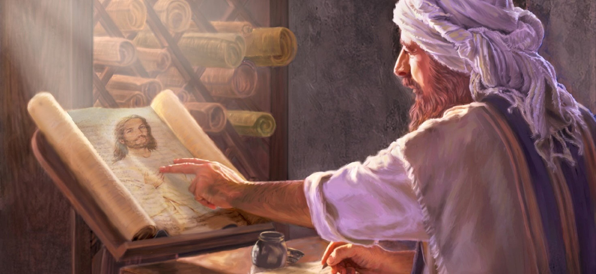
Para Memorizar
“Estas son las palabras que les hablé cuando estaba aún con ustedes; que era necesario que se cumpliese todo lo que está escrito de mí en la ley de Moisés, en los profetas y en los Salmos”
(Luc. 24:44).

Slide 3
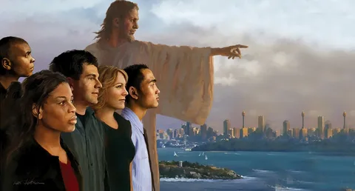
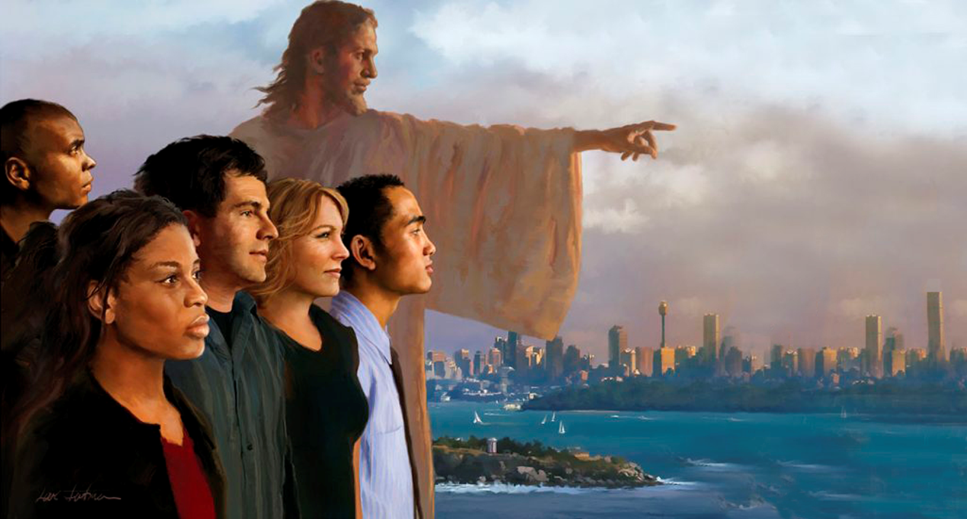
Enfoque del Estudio
Para el estudio de esta semana leamos los siguientes textos nos darán el enfoque del estudio: Lucas 24:1-12; 24:36-49; Hechos 1:1226; Hebreos 10:24, 25; Hechos 2:1-41; 1 Corintios 11:1.
Mientras que la motivación es el deseo o la razón que tiene una persona para hacer algo por alguien o algo, la preparación implica una acción de alistarse para que las cosas puedan llevarse a cabo. La preparación hace posible que los planes se lleven a cabo. Lo que Jesús ha hecho por nosotros, nos debe motivar para la misión. El Espíritu nos capacitara para cumplir su voluntad y el mandato de la misión.
El texto “Nosotros lo amamos a él porque él nos amó primero” (1 Juan 4:19) denota causa y efecto, la razón que nos motiva a responder y a actuar. Cuando respondemos al amor de Dios, lo hacemos proclamando y viviendo con palabras y hechos la buena noticia de que Jesús es nuestro Salvador y Señor.
En el estudio de esta semana hablaremos sobre tres acontecimientos que pueden orientarnos sobre cómo debemos llevar a cabo la misión: 1) La respuesta de los que oyeron de la resurrección de Jesús; 2)Jesús les “Abrió el sentido”; 3) ¿Qué hacían los discípulos mientras esperaban la promesa de Jesús?

Slide 4
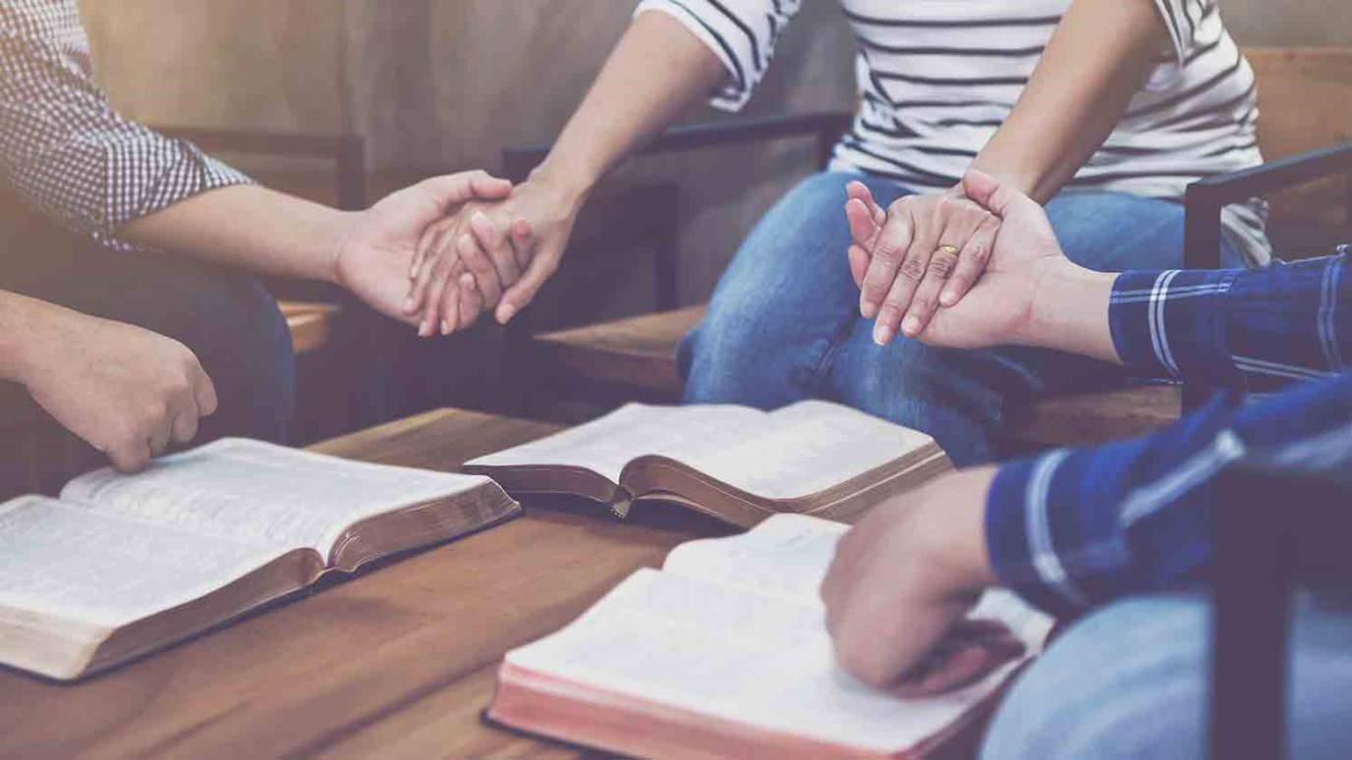
Sábado
Introducción a la Lección
A
l leer Filipenses 1: 15-18, debiera motivarnos para predicar a Cristo, y cumplir la misión, para alcanzar a otros con las buenas nuevas, y esto por amor y por verdad, y no por ambición egoísta, envidia ni contienda. Debemos estar motivados por medio del deseo o la razón para hacer algo por alguien. Debemos estar preparados para que las cosas se realicen.
Si decimos “nosotros lo amamos a él porque él nos amó primero”, como lo cita 1 Juan 4:19. Esto vendría siendo la causa efecto, la razón que nos motiva a responder y actuar. Piensa en esto: en esta vida todo se hace de buena gana o de mala gana, esa motivación nos lleva a que eso perdure en el tiempo, es por eso que no debemos perder el combustible en el camino, por eso debemos cuidar y entender la motivación. Lo otro es prepararnos, los dones las cualidades, habilidades. Esas habilidades harán que la motivación que nos dure en el camino, para hacer las cosas con gozo y bien hechas, enfrentado los desafíos cotidianos.
“Jesús desea que los que trabajan en su servicio no estén ansiosos por recibir recompensas, ni que sientan que deben recibir una compensación por todo lo que hacen. El Señor quiere que nuestras mentes se encaucen por un conducto diferente, porque él no ve en la forma como el hombre ve. El no juzga por las apariencias, sino que estima a un hombre por la sinceridad de su corazón…” (Consejos sobre la mayordomía cristiana, pp. 353, 354).

Slide 5
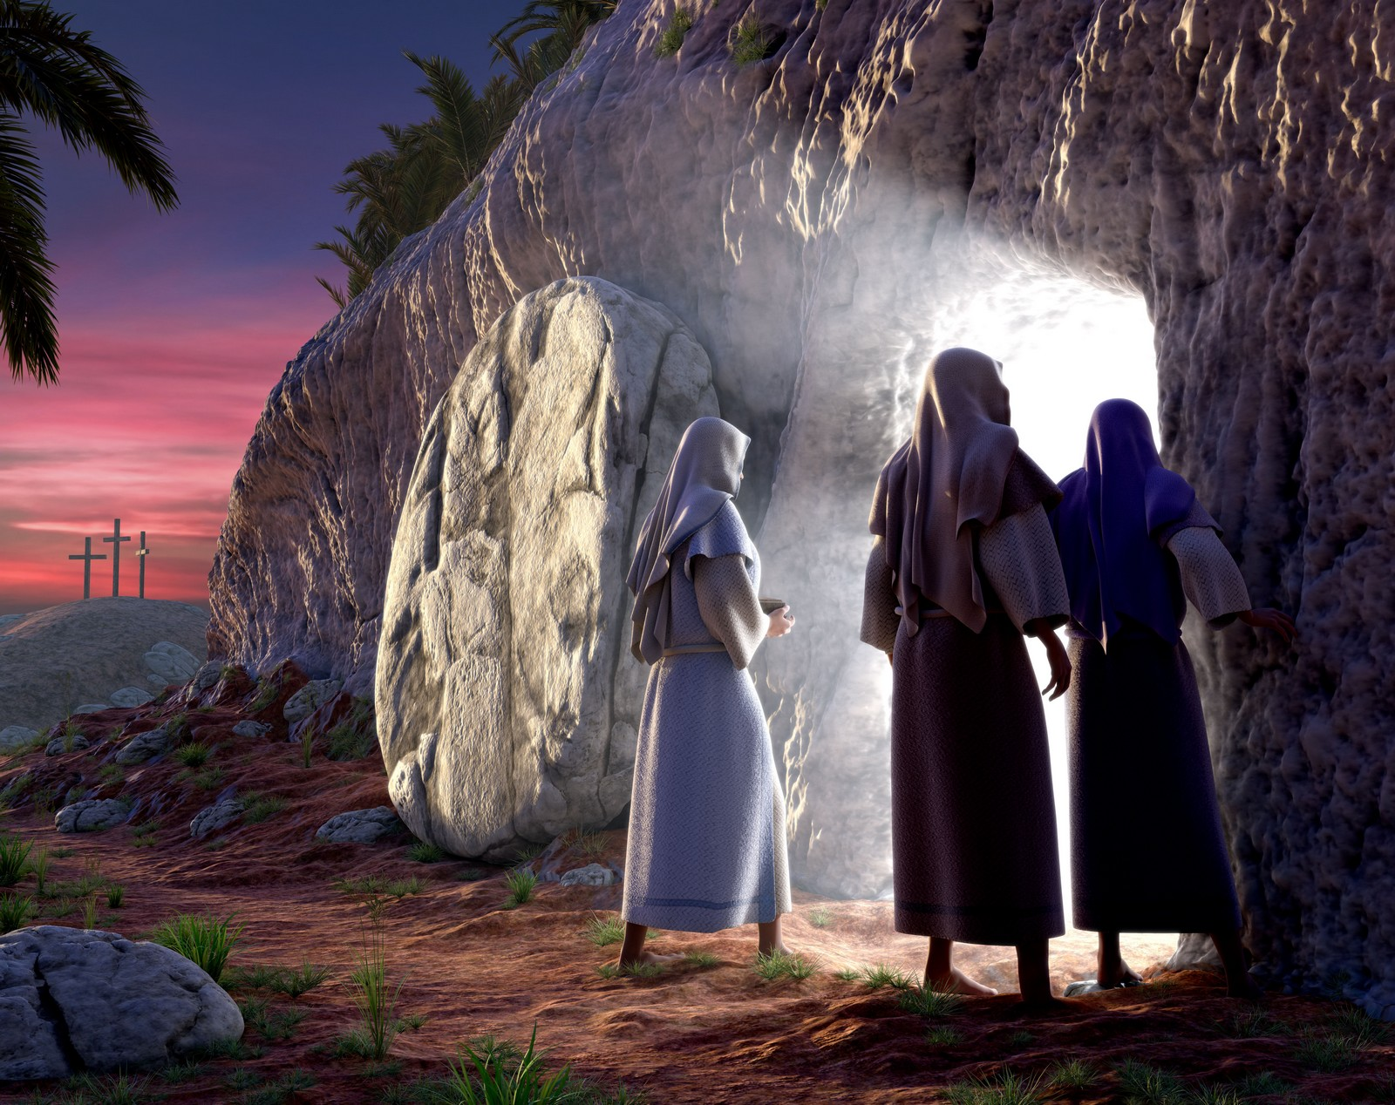
Domingo
COMPARTIR LA BUENA NOTICIA
“Mas a ellos les parecían locura las palabras de ellas, y no las creían. Pero levantándose Pedro, corrió al sepulcro; y cuando miró dentro, vio los lienzos solos, y se fue a casa maravillándose de lo que había sucedido.” (Lucas 24: 11-12)
Lee Lucas 24:1 al 12. ¿Cuál fue la respuesta de los que oyeron hablar del Cristo resucitado?
R. Los once y los otros que los acompañaban, simplemente no creyeron en lo que las mujeres les estaban diciendo sobre la resurrección de Cristo. Pedro quiso ver con sus ojos y fue corriendo a la tuba y verificar.
Si lo que hemos visto y oído cambio nuestra vida, y fortalecido la experiencia personal con Jesús, entonces debemos compartir las buenas nuevas de que Cristo ha resucitado para darnos vida eterna a todos los que creyéremos en su resurrección. La experiencia personal que tengamos con Jesús nos capacitara por medio del Espíritu Santo, para compartir con los demás lo que tanto amamos y esto debe ser parte crucial de nuestra motivación para la misión.
“Deberíamos cultivar la bondad y la cortesía en nuestro trato con aquellos con quienes nos encontramos. Esforcémonos… siempre por presentar la verdad de una manera fácil. Esta verdad significa vida, vida eterna para aquel que la recibe. Estudiad por lo tanto la manera de pasar fácil pero cortésmente de temas de naturaleza temporal a los de naturaleza espiritual y eterna… Mientras camináis por la calle o estáis sentados junto al camino podéis sembrar la semilla de la verdad en algún corazón.” (Profetas y reyes, pp. 126, 127).
Reflexionemos: ¿Cuál ha sido tu experiencia con la realidad de Dios y su amor? ¿Por qué estos momentos son tan valiosos para ti, y cómo te motivan para llegar a los demás con las buenas nuevas?

Slide 6
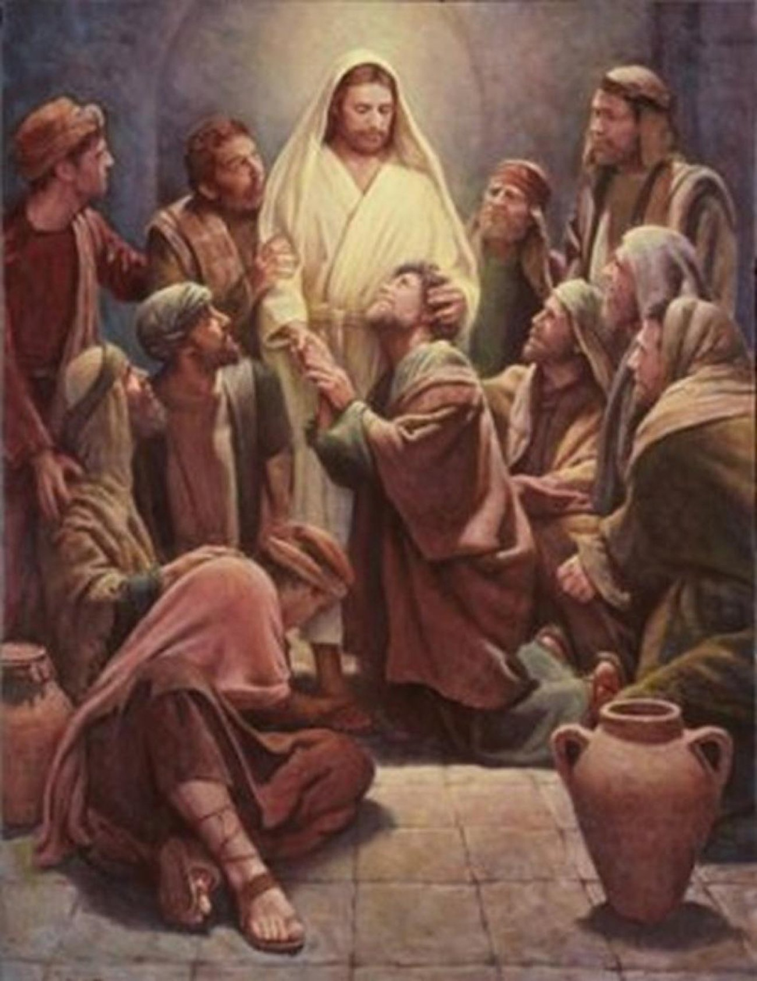
Lunes
UN FUNDAMENTO PROFÉTICO
“Y como todavía ellos, de gozo, no lo creían, y estaban maravillados, les dijo: ¿Tenéis aquí algo de comer?” Entonces le dieron parte de un pez asado, y un panal de miel. (Lucas 24: 41-42).
Lee Lucas 24:36 al 49. ¿Qué ocurrió aquí y por qué fue una experiencia tan crucial para los apóstoles?
R. Ellos no creyeron a lo que las mujeres les decía por miedo, Jesús se presenta ante ellos y tampoco creyeron porque su gozo era grande. Pensaron que era un espíritu, y Jesús les muestra sus heridas y pide de comer, un espíritu no tiene cuerpo tangible ni hambre, ¡Jesús estaba vivo!
Muchos de nosotros aún estamos incrédulos por miedo o por gozo, no creemos que tenemos un Dios vivo, que murió y resucito para que tuviéramos vida eterna. El mensaje de la primera y de la segunda venida, muchos no lo creen, es por eso que debemos hacer como hizo Jesús con sus discípulos y todos los que estaban en el aposento alto, mostrar los fundamentos en la Palabra de Dios, las cosas que se escribieron de Jesús y su plan de redención para la salvación y así su fe no se debilitara. Con estas verdades firmemente entendidas, podemos estar preparados y motivados para la misión.
“Aquellos en cuyos corazones mora Jesús por la fe, han recibido realmente el Espíritu Santo. Cada individuo que recibe a Jesús como su Salvador personal, ciertamente recibe también el Espíritu Santo a fin de ser su Consejero, su Santificador, su Guía y su Testigo. Cuanto más estrechamente camine el creyente con Dios, más claro será su testimonio, y como resultado seguro, será más poderosa la influencia de su testimonio del amor del Salvador sobre otros y más evidencia dará de que valora la Palabra de Dios. Esta es su comida, lo que satisface su alma sedienta. Valora el privilegio de conocer la voluntad de Dios en su Palabra” (Alza tus ojos, p. 17).
Reflexionemos: ¿Hasta qué punto conoces las profecías que señalan a Cristo, tanto en su primera venida como en su segunda venida? Especialmente en los últimos días. ¿por qué debemos estar cimentados en la Palabra de Dios, incluyendo las profecías, especialmente para la misión?

Slide 7
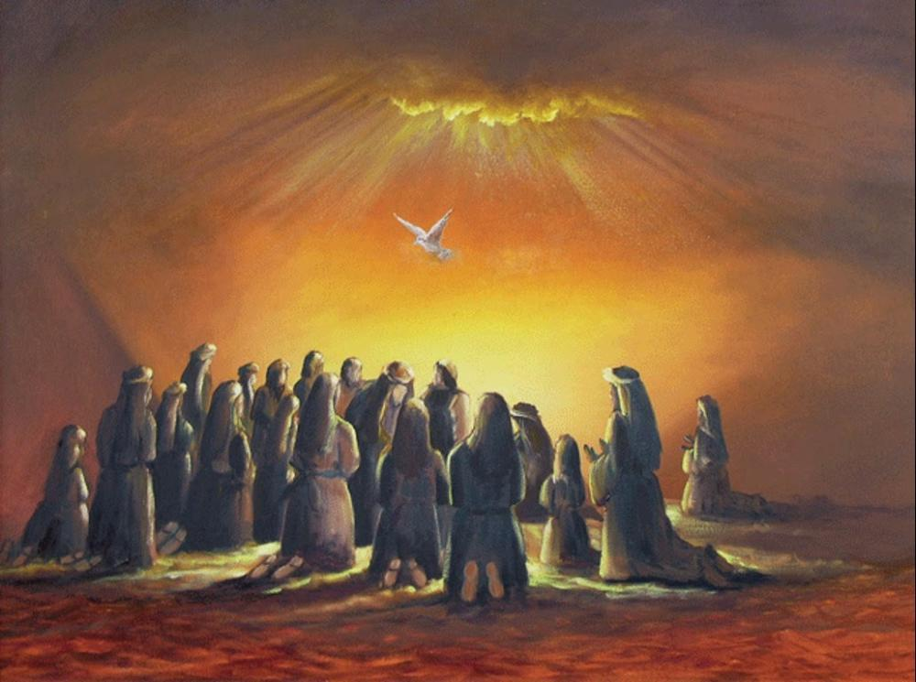
Martes
LA ESPERA Y LA MISIÓN
“pero recibiréis poder, cuando haya venido sobre vosotros el Espíritu Santo, y me seréis testigos en Jerusalén, en toda Judea, en Samaria, y hasta lo último de la tierra.”. (Hechos 1: 8)
Lee Hechos 1:12 al 26. ¿Qué hacían los discípulos, que ahora eran unos ciento veinte hombres y mujeres, mientras esperaban?
R. Perseveraban unánimes en oración y ruego, escudriñaban los escritos en la Palabra de Dios. Además, decidieron escoger al sustituto de Judas, por medio de la oración, para que tomara el apostolado y la misión.
Jesús antes de ascender al cielo, les dio una misión, una promesa e instrucciones inmediatas. Que esperaran en Jerusalén, para recibir el poder del Espíritu Santo. Una vez recibido el Espíritu, que les daría poder para ser testigos en Jerusalén, Judea, Samaria y lo último de la tierra. La misión que Jesús dejo era clara a los discípulos. Y mientras esperaban se prepararon de dos maneras. La primera oraban y suplicaban unánimes. La Segunda se preparaban logísticamente para la misión, nombrando al sustituto de Judas quien se había quitado la vida después de entregar a Jesús. Hoy debiéramos hacer lo mismo que los discípulos, orar por el Espíritu Santo. Además de alinearnos, individualmente y como iglesia, con la prioridad de Dios: la salvación de las almas.
“Como hermanos en nuestro Señor, somos llamados por una santa vocación a una vida santa y feliz. Habiendo entrado por la senda estrecha de la obediencia, refresquemos nuestras mentes mediante la comunión de unos con otros y con Dios. Mientras vemos aproximarse el día de Dios, reunámonos a menudo para estudiar su Palabra y exhortarnos unos a otros a ser fieles hasta el fin. Estas reuniones son el medio designado por Dios por el cual tenemos la oportunidad de hablarnos unos a otros y de obtener toda la ayuda posible para prepararnos en forma debida, a fin de recibir en las asambleas celestiales el cumplimiento de la promesa de nuestra heredad” (Nuestra elevada vocación, p. 168).
Reflexionemos: ¿Cómo puedes aprender a esperar en el Señor y no perder la fe mientras tanto? ¿cómo puedes aprovechar mejor el tiempo, como hicieron los discípulos?

Slide 8
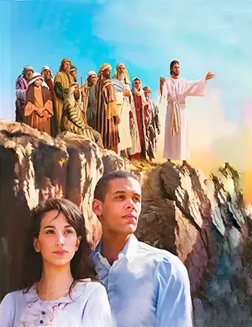
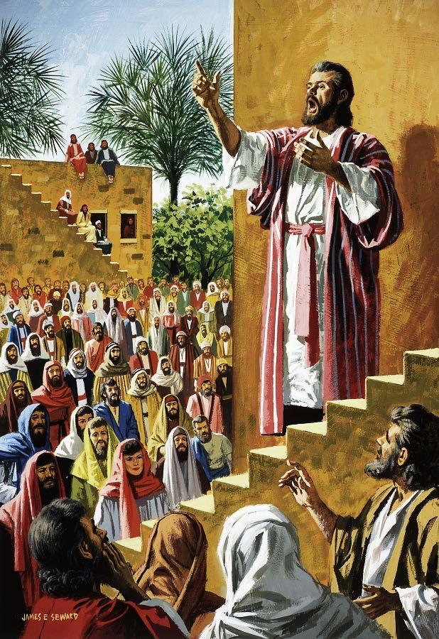
Miércoles
“USTEDES […] LO CRUCIFICARON”
“Pero Jonás se apesadumbró en extremo, y se enojó. Y oró a Jehová y dijo: Ahora, oh Jehová, ¿no es esto lo que yo decía estando aún en mi tierra? Por eso me apresuré a huir a Tarsis; porque sabía yo que tú eres Dios clemente y piadoso, tardo en enojarte, y de grande misericordia, y que te arrepientes del mal.(Jónas 4: 1-2)
Lee Hechos 2:1 al 41. ¿Qué les sucedió a los discípulos al recibir al Espíritu Santo en Pentecostés?
R. Empezaron a hablar en lenguas conforme el Espíritu Santo les daba que hablasen, lenguas de los que estaban ahí congregados de diferentes nacionalidades. Así estaban cumpliendo la misión de Dios.
El Espíritu Santo los capacito para que fueran a cumplir la misión, llego el tiempo de la acción. Actuaron de forma unánime, recibieron dones del Espíritu Santo, usandolos para hablar de Jesús, a pesar de las criticas Pedro salió en defensa de todos. Se presento al Jesús resucitado ante la multitud, se les acusó de haber crucificado a Jesús, también se les aseguro que podían alcanzar el perdón, se hizo el llamado al arrepentimiento, y muchos aceptaron a Jesús y se bautizaron. En la actualidad todos tenemos una parte que realizar en la misión. Y seremos capacitados por el Espíritu Santo dando a cada uno lo que necesitamos para realizar la misión de Dios.
“¡El fin está cerca! Dios invita a la iglesia a poner en orden las cosas pendientes. Colaboradores de Dios, estáis facultados por el Señor para llevar a otros al reino. Habéis de ser los agentes vivos de Dios, conductos de luz para el mundo, y en derredor vuestro hay ángeles del cielo, enviados por Cristo para sosteneros y fortaleceros mientras trabajáis por la salvación de las almas”((Testimonios para la iglesia, t. 6, p. 436).
Reflexionemos: La idea de que incluso a algunos de los que fueron cómplices de la muerte de Cristo se les ofreciera la salvación, ¿por qué debería (1) ser un aliento para nuestra alma, y (2) animarnos a dar testimonio a los demás, por más malos que parezcan?

Slide 9
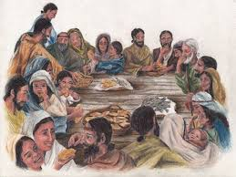
Jueves
UN RETRATO DE LA IGLESIA PRIMITIVA
“Y perseveraban en la doctrina de los apóstoles, en la comunión unos con otros, en el partimiento del pan y en las oraciones” (Hechos 2:42)
Lee Hechos 2:41 al 47. ¿Qué tipo de retrato de la iglesia primitiva se presenta aquí?
R. Dice que los que fueron bautizados se unieron a los discípulos, pasando a formar parte del grupo como iguales. Eran discipulados en forma cuidadosa y determinada mediante la enseñanza directa.
La iglesia primitiva en un solo día ingreso 3000 miembros, ahora tenían que atender a esto nuevos miembros capacitándolos en la doctrina de Jesús para discipularlos. Pero también tenían que seguir predicando. La atención a los conversos consistía en doctrinarlos (enseñanza), comunión (camaradería), compartían el pan (Sanata Cena) y las oraciones en grupo. Al predicar el evangelio se reunían en el templo de los judíos, no en una iglesia cristiana para testificar de Jesús. También se relacionaban con todo el pueblo ganadose su favor. Todos bajo la dirección de los apóstoles se convirtieron en predicadores de la Palabra, se veía el cambio en su corazón que Jesús había hecho.
“Después del derramamiento del Espíritu Santo, los discípulos salieron para proclamar al Salvador resucitado, poseídos del único deseo de salvar almas. Se regocijaban en la dulzura de la comunión con los santos. Eran afectuosos, atentos, abnegados, dispuestos a hacer cualquier sacrificio en favor de la verdad. En sus relaciones cotidianas unos con otros, manifestaban el amor que Cristo les había ordenado revelar al mundo. Por sus palabras y sus acciones desinteresadas, se esforzaban por encender este amor en otros corazones.” (Testimonios para la iglesia, t. 8, pp. 251, 252).
Desafio: Piensa en alguien en tu vida que desearías que fuera creyente. Ora cada día para que esa persona tenga una experiencia personal con Jesús.
Desafío avanzado: ¿A quién estás discipulando y conduciendo a una relación con Jesús? Busca maneras de guiar a esa persona a la comunión con otros creyentes.

Slide 10
PARA ESTUDIAR Y MEDITAR
Mientras el creyente espera la segunda venida de Jesús, lo hace estudiando la Palabra de Dios y cantando sus alabanzas en comunión con el cuerpo de Cristo (la iglesia), al tiempo que se prepara para un servicio dedicado a la humanidad. No debe haber ociosidad, ya que cada momento se utiliza para la preparación y el compromiso en la misión de Dios.
En un mundo donde abunda el desprecio por cualquier norma de moralidad y decencia, el cristianismo adventista debe promover una vida santa. En un mundo donde la prisa y el apuro conducen a elevados niveles de estrés, los cristianos bajo el señorío de Cristo pueden encontrar gozo y descanso en el sábado. Deben demostrar en su vida el poder salvífico y el señorío de Jesús.
En el estudio de esta semana hablamos sobre tres acontecimientos que pueden orientarnos sobre cómo debemos llevar a cabo la misión: 1) La respuesta de los que oyeron de la resurrección de Jesús; 2)Jesús les “Abrió el sentido”; 3) ¿Qué hacían los discípulos mientras esperaban la promesa de Jesús?

